Slide 1


Prediksi Penjualan & Popularitas Game
Pendekatan Kecerdasan Artificial Menggunakan XGBoost dan Neural Networks
Program Studi S1 Sains Data - UNESA 2025

Slide 2







Tim Penyusun
Muh. Argya I.I.P.M
Yuli Inka V.S
Nagatan Alief P.S
24031554042
24031554118
24031554086
Dosen Pengampu: Riskyana Dewi Intan Puspitasari, M.Kom. & Yuni Rosita Dewi, M.Si.

Slide 3
Agenda Presentasi
Pendahuluan: Latar belakang industri game dan tantangan developer.
Hasil Eksperimen: Evaluasi model dan perbandingan performa.
Feature Importance: Faktor kunci kesuksesan game.
Metodologi: Dataset, fitur, dan algoritma (MLP, XGBoost, RF).
Rekomendasi Pintar: Strategi harga dan genre.
EDA: Eksplorasi data, distribusi, dan tren pasar.
Kesimpulan: Implikasi bisnis dan teknis.
Pemodelan: Skenario Multi-Output Regression.

Slide 4
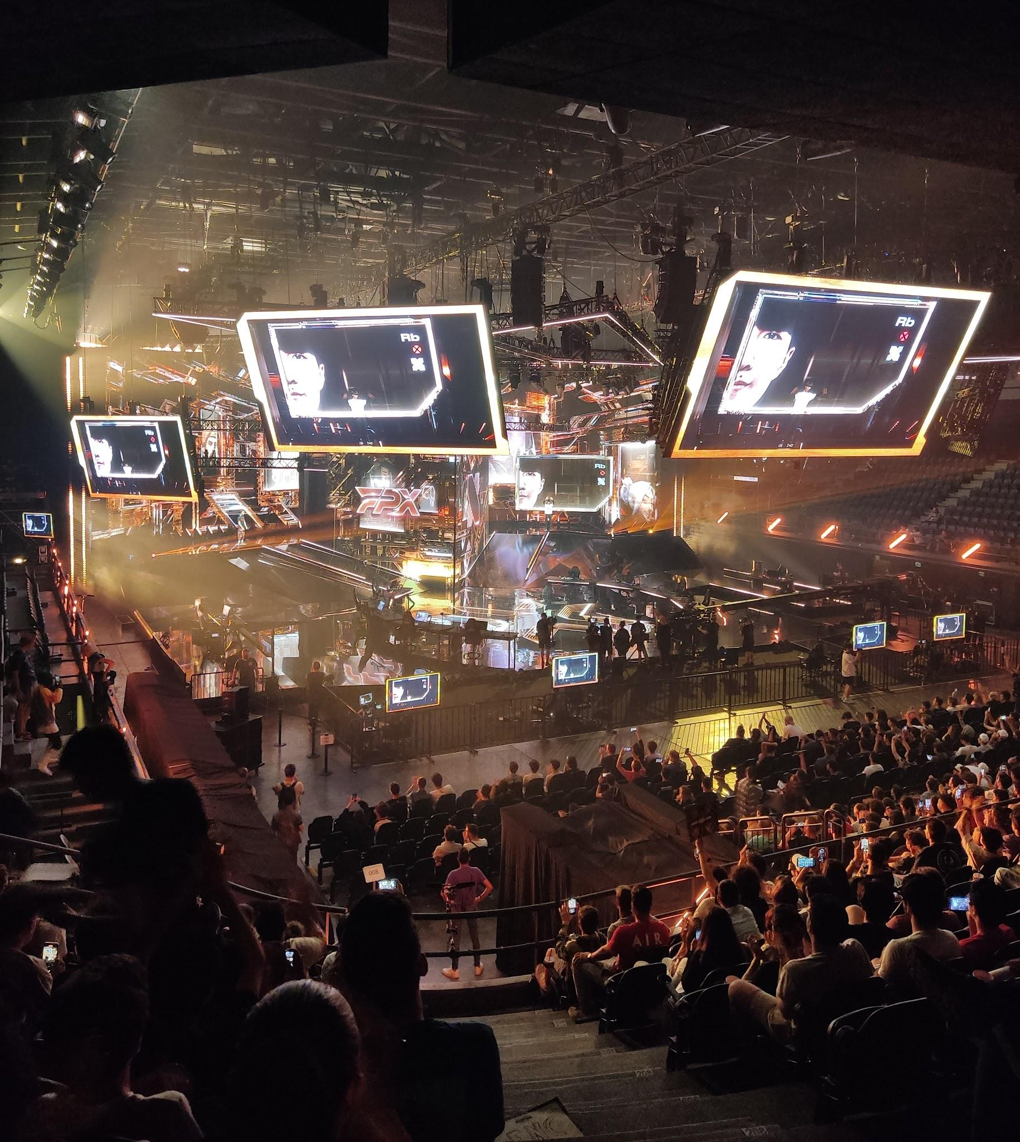
Latar Belakang
Industri game berkembang sangat pesat dengan persaingan yang ketat. Kesuksesan tidak lagi hanya bergantung pada kualitas visual, tetapi dipengaruhi oleh banyak faktor kompleks seperti genre, harga, dan ulasan komunitas.
Developer sering menghadapi risiko tinggi saat merilis game tanpa dukungan data yang kuat, yang dapat berujung pada kegagalan pasar.

Slide 5






Rumusan Masalah & Solusi
Risiko Tinggi
Solusi Berbasis Data
Prediksi AI
Kesalahan penentuan harga dan platform dapat berdampak fatal pada performa game baru.
Menggunakan Machine Learning untuk mengidentifikasi pola tersembunyi dari data historis game.
Menghasilkan estimasi penjualan dan popularitas yang akurat untuk mendukung keputusan strategis.

Slide 6

Ide Project Secara Umum
Tujuan Utama
Membangun sistem prediktif berbasis AI untuk mengestimasi kesuksesan game baru menggunakan dataset Steam 2025.
Luaran (Output)
Skor popularitas & estimasi jumlah pemain.
Insight bisnis untuk strategi pemasaran.
Sistem pendukung keputusan bagi developer.

Slide 7






Variabel & Fitur Prediksi
Harga
Reputasi
Atribut Game
Pengaruh harga jual dan diskon terhadap volume pemain.
Rating, jumlah review, dan reputasi developer.
Genre, Tags, dan ketersediaan Platform (OS).

Slide 8



Metodologi Algoritma
Random Forest
XGBoost
Digunakan untuk menangani data non-linear dengan variabilitas tinggi dan mengurangi overfitting melalui bagging.
Algoritma Gradient Boosting yang efisien untuk meningkatkan akurasi prediksi melalui metode ensemble.
Neural Network (MLP)
Pendekatan Deep Learning pada data tabular untuk menangkap pola interaksi fitur yang sangat kompleks.

Slide 9
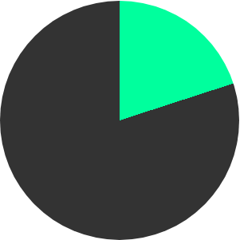
EDA: Distribusi Model Bisnis
Paid vs Free Games
Sekitar 80% game di Steam adalah berbayar (Paid), namun game gratis (Free) sering mencatatkan popularitas fenomenal karena tidak adanya price barrier.
● Free (20%)
● Paid (80%)
Variabel is_free menjadi fitur kunci dalam model AI.

Slide 10
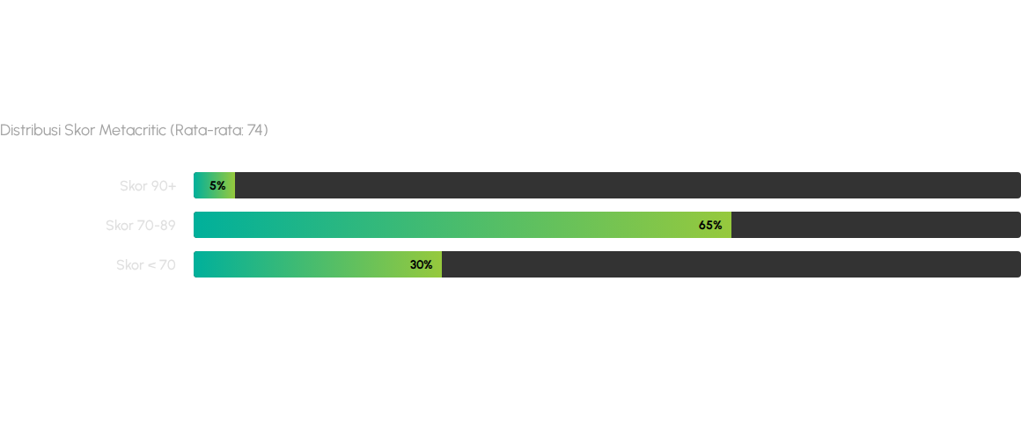
EDA: Analisis Kualitas (Metacritic)
Hanya sekitar 2.2% game yang memiliki skor Metacritic. Skor > 90 adalah sinyal kuat untuk game "Blockbuster".

Slide 11

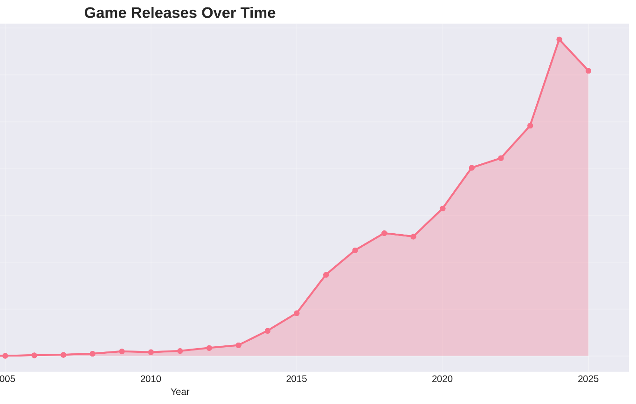
EDA: Tren Rilis Game
Pertumbuhan Eksponensial
Sejak tahun 2014, terjadi lonjakan rilis game yang signifikan akibat kemudahan self-publishing (Steam Direct).
Pasar menjadi jenuh (saturated), sehingga variabel "Tahun Rilis" penting untuk normalisasi agar prediksi adil antara game lama dan baru.

Slide 12






Pra-Pemrosesan Data
Filtering
Missing Values
Standardisasi
Hanya mengambil entitas tipe 'Game'. Membuang DLC, Soundtrack, dan Tools untuk menjaga konsistensi data (apple-to-apple comparison).
Mengisi nilai kosong pada Metacritic dan Recommendations dengan 0 (asumsi belum cukup populer).
Lowercase text, menghapus spasi berlebih, dan One-Hot Encoding untuk genre/kategori.

Slide 13
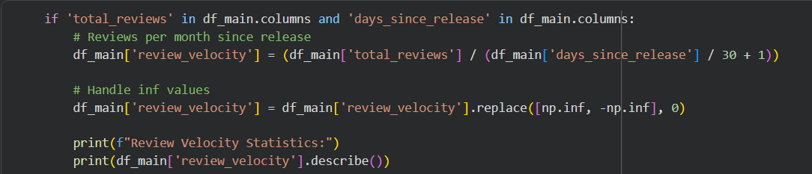
Feature Engineering
Fitur Baru yang Dibuat
Positive Review Ratio: Rasio ulasan positif terhadap total ulasan (Indikator Kepuasan).
Engagement Score: Agregasi dari upvotes dan komentar pada review.
Developer Reputation: Rata-rata rekomendasi dari game sebelumnya.
Publisher Size: Kategori skala publisher (Indie, Small, Medium, Large).

Slide 14




Skenario: Multi-Output Regression
Memprediksi 4 target sekaligus untuk gambaran kesuksesan yang utuh:
Positive Ratings
Negative Ratings
Avg Playtime
Median Playtime
Jumlah ulasan positif
Jumlah kritik/keluhan
Rata-rata durasi main
Nilai tengah durasi

Slide 15




Metrik Evaluasi
Root Mean Squared Error: Menghukum error besar.
R-Squared: Menjelaskan variansi data.

Slide 16
Hasil Eksperimen: Perbandingan Model
Model | RMSE (Train) | RMSE (Validation) | R² (Test)
Linear Regression | 1.2438 | 1.2433 | 0.5455
Decision Tree | 0.8635 | 0.9324 | 0.7990
Random Forest | 0.4600 | 0.7882 | 0.8645
XGBoost (Best) | 0.5739 | 0.7459 | 0.8807
Neural Network | 0.6032 | 0.6691 | 0.8567
Insight: XGBoost memberikan keseimbangan terbaik (Best Trade-off) antara akurasi dan generalisasi dibandingkan model linear dan MLP.

Slide 17
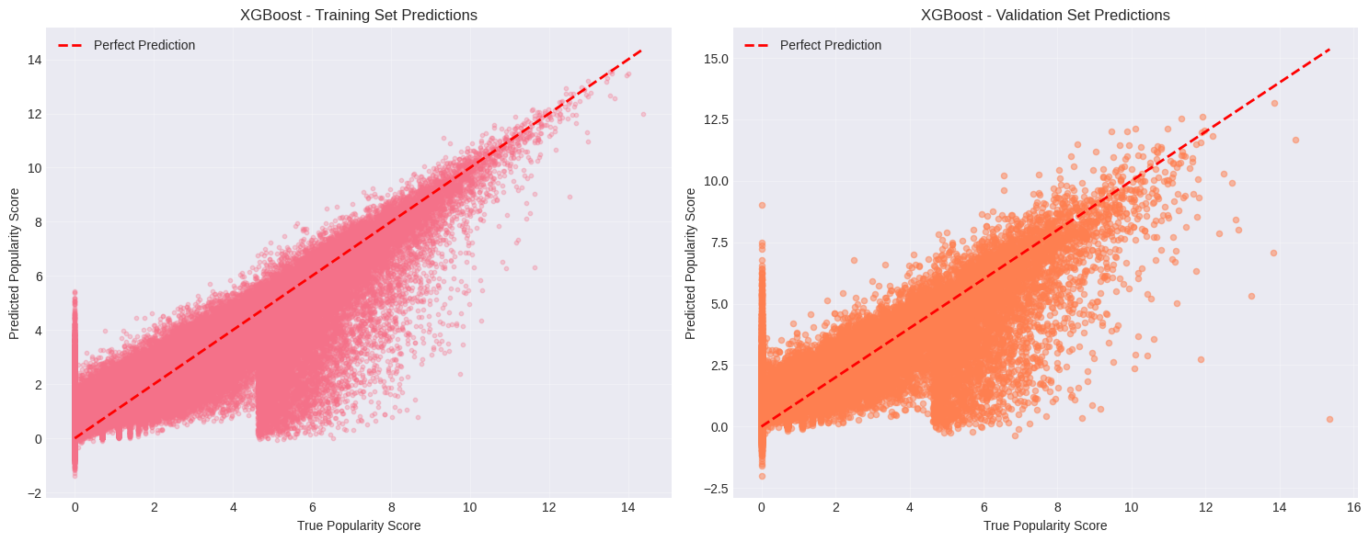
Visualisasi Hasil (XGBoost)
Plot prediksi vs nilai aktual menunjukkan bahwa mayoritas titik data berada di sekitar garis diagonal, menandakan prediksi yang akurat.
Residual Analysis: Distribusi error terpusat di nol, mengindikasikan model tidak bias ke arah tertentu, meskipun terdapat variansi pada game dengan popularitas ekstrem.

Slide 18
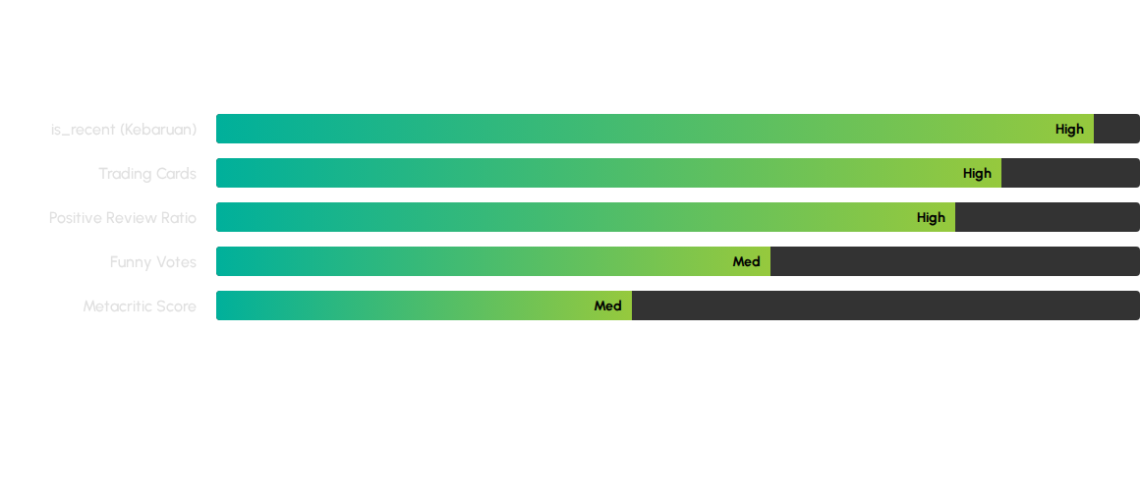
Faktor Penentu Popularitas
Faktor Komunitas & Ekosistem (Trading Cards, Reviews) lebih berpengaruh daripada sekadar skor kritik.

Slide 19



Sistem Rekomendasi Pintar
Optimasi Harga
Kombinasi Genre
Platform
Harga terlalu tinggi menghambat adopsi. Sistem menyarankan harga kompetitif atau diskon awal untuk game baru.
Multi-genre lebih efektif. Disarankan menggabungkan genre utama dengan elemen sosial (mis: Multiplayer).
Game dengan dukungan multi-platform (Windows + Mac/Linux) memiliki rata-rata popularitas lebih tinggi.

Slide 20
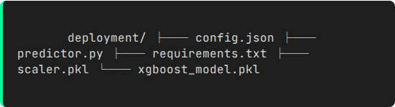
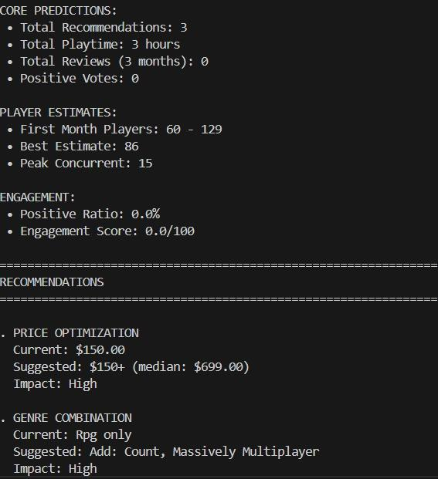
Implementasi & Deployment
Struktur Paket CLI
Sistem di-deploy dalam bentuk Command Line Interface (CLI) yang ringan dan modular.
predictor.py: Skrip inferensi utama.
config.json: Konfigurasi fitur.
xgboost_model.pkl: Model terlatih.

Slide 21
Kesimpulan
Pendekatan Artificial Intelligence terbukti efektif dalam memprediksi keberhasilan game di pasar Steam dengan memanfaatkan data historis secara komprehensif. Model XGBoost menunjukkan performa terbaik dengan nilai R² sebesar 0,88, sehingga mampu memberikan keseimbangan optimal antara akurasi dan kemampuan generalisasi dibandingkan model lain.
Hasil analisis juga menunjukkan bahwa faktor interaksi komunitas dan ekosistem, seperti review, trading cards, dan engagement pemain, memiliki pengaruh yang lebih signifikan terhadap popularitas game dibandingkan atribut statis seperti genre atau skor kritik semata.
Dengan demikian, sistem yang dibangun dapat berperan sebagai alat pendukung keputusan bagi developer dalam menentukan strategi harga, kombinasi genre, dan dukungan platform, sehingga membantu mengurangi risiko kegagalan investasi pada pengembangan game baru.

Slide 22
Q & A
Terima Kasih
Universitas Negeri Surabaya
Fakultas Matematika & Ilmu Pengetahuan Alam

